Slide 1

Video
Material design
设计规范

Slide 2
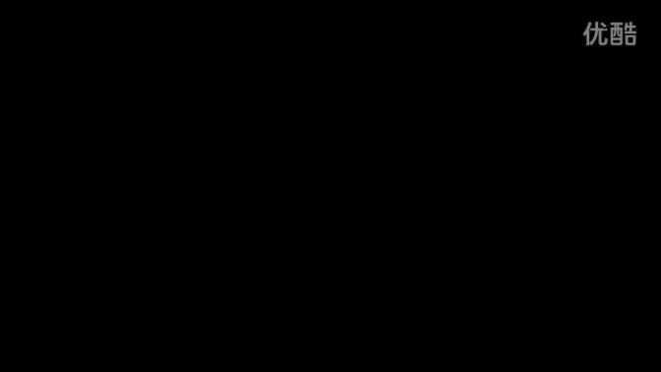

Slide 3
概述
动画
颜色
文字
布局
组件
Material design

Slide 4


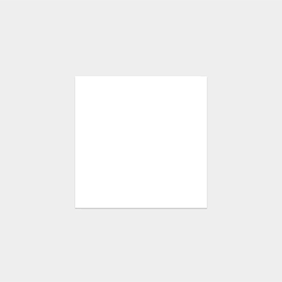
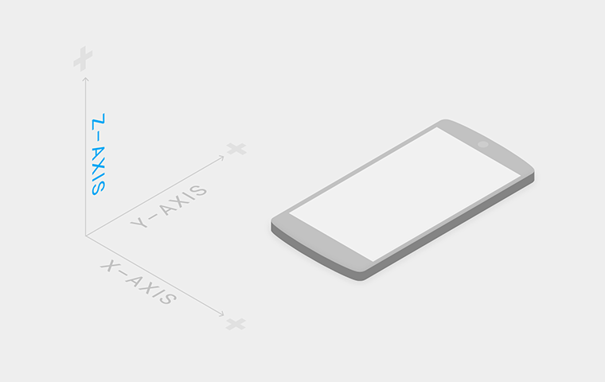

概述
核心思想：
把物理世界的体验带进屏幕，贴近真实与自然
Material Design是一种设计语言，更是一种规范、风格、原则和理念
拟物设计和扁平设计的结合
Material Design里的物体要体现三维大小、材质、轻重、弹性
材质：
Material design中，最重要的信息载体就是魔法纸片。纸片层叠、合并、分离，拥有现实中的厚度、惯性和反馈，同时拥有液体的一些特性，能够自由伸展变形。
空间：
Material design引入了z轴的概念，z轴垂直于屏幕，用来表现元素的层叠关系。

Slide 5
动画--要求
动画在保留物体的物理特性时，要能不失优雅、简约和美丽
动画要有利于集中注意力，并保持连续性
反馈要微妙而清晰，过渡动画要高效而连贯
动画不止增加美丽效果，更要有建立空间关系、功能指示和系统意向的功能

Slide 6
动画--效果
从静止开始要有加速过程，最终静止时要有减速过程
快速进场，则快速退场
弧线转弯，而不是90度转弯
触控反应，涟漪、抬高
从接触点开始动画
视觉连续性，过渡动画引导用户的关注点
层次动画的时间差
移动路径规则有序，随机的移动令用户分心

Slide 7
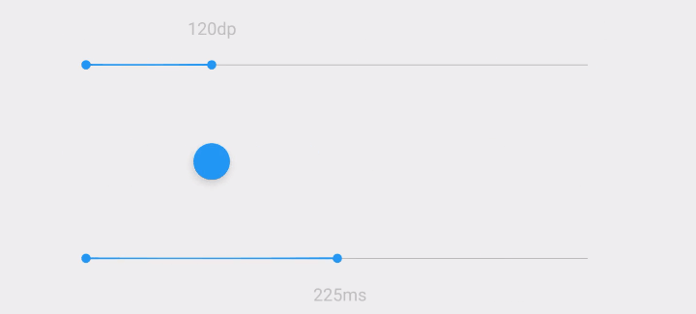
动画--反应敏捷
Material design重视动画效果，它反复强调一点：动画不只是装饰，它有含义，能表达元素、界面之间的关系，具备功能上的作用。
在移动设备上，稍长点的动画大概是在 300-400ms。短一点的在 150-200ms。太长或太短的动画会让用户觉得迟缓或无法理解。

Slide 8
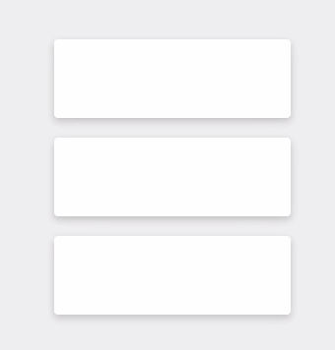
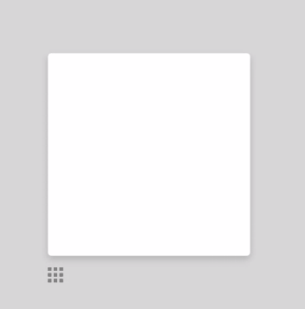
动画--反应敏捷
当用户输入的时候会立即出现墨水波纹，从用户的触控点向四周扩散。浮起的卡片也指示出激活状态。
展示出了新建的元素和创建者之间的联系。

Slide 9
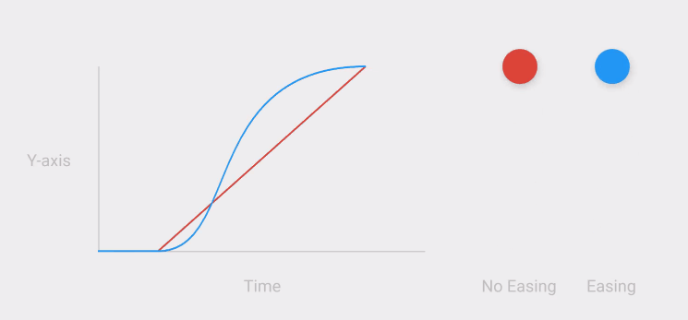
动画--自然的
现实中的物体加速度和减速度会受到物体自身的重量和表面的摩擦力影响。因此在 Material Design 中，物体不会突然开始运动，也不会突然停止。
√ 加速减速的过程
× 忽然开始，忽然停止

Slide 10
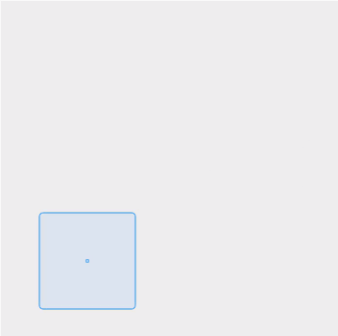
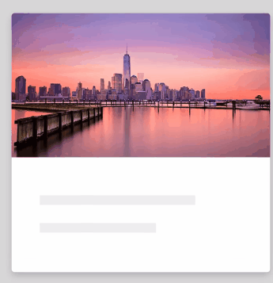
动画--自然的
现实中的力，比如重力，通常会影响物体的运动轨迹，更多的时候呈现的是曲线而不是直线。
材料的形变也遵守曲线的运动轨迹。

Slide 11
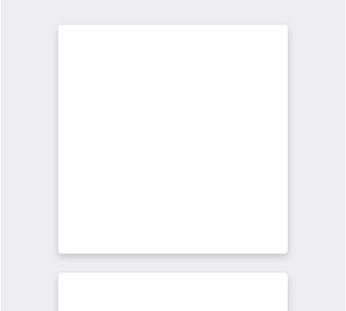
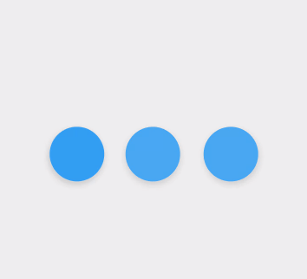
动画--有意识的
当元素转换到视图中时，它和周围的其他元素会通过某种方式编排在一起，以此来定义它们之间的关系。
物体可以把其他的物体挤出视图

Slide 12
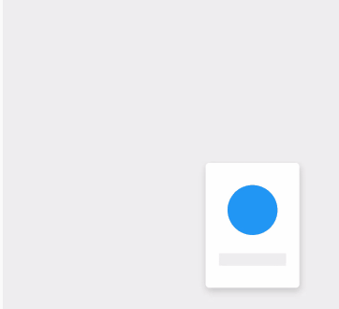
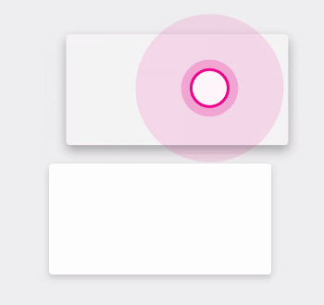
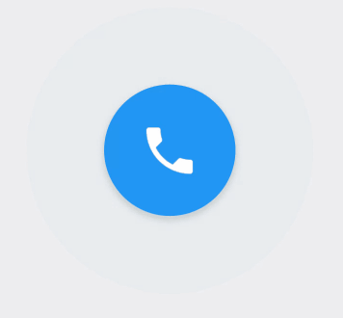
动画--有意义的
行为转换可以指引用户前往下一个需要交互的地方。
移动可以传达出不同的信息，比如说操作是否可执行。
动画可以引导用户注意到某些信息。

Slide 13
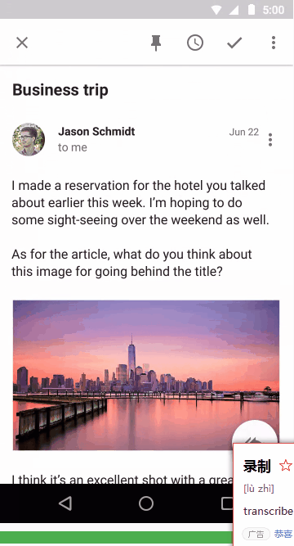
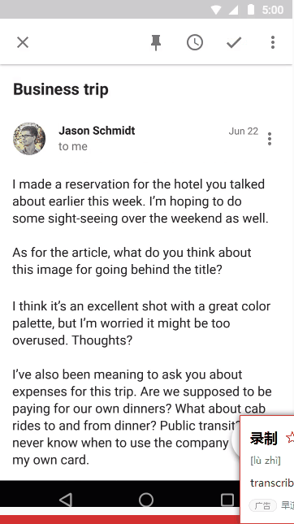
动画--运动的意义
从以下两个案例中，可以明显的看出运动所带来的好处：对比一下使用运动和不使用的效果。

Slide 14
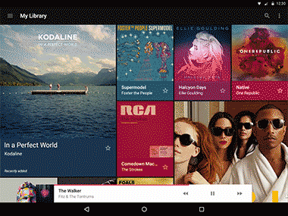
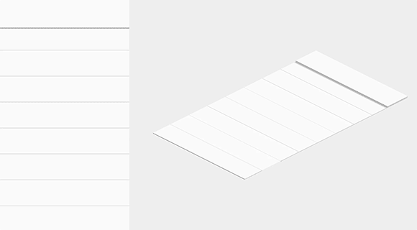

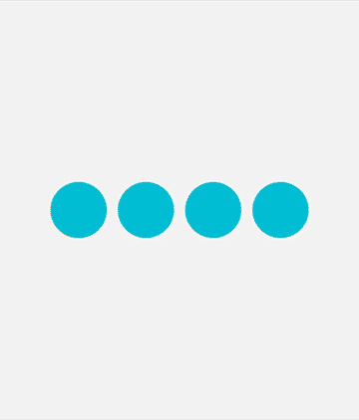
动画--转场动画
通过过渡动画，表达界面之间的空间与层级关系，并且跨界面传递信息。
从父界面进入子界面，需要抬升子元素的海拔高度，并展开至整个屏幕，反之亦然。
相似元素的运动，要符合统一的规律。
多个相似元素，动画的设计要有先后次序，起到引导视线的作用。

Slide 15

动画--细节动画
通过图标的变化和一些细节来达到令人愉悦的效果。

Slide 16
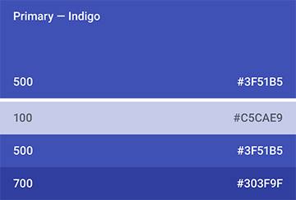
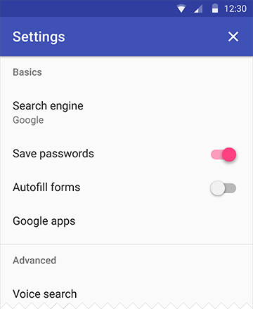
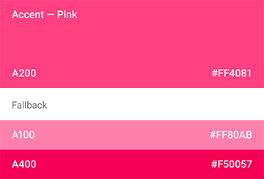
颜色
主体色
调色板中的主体色应当被广泛的应用在多个屏幕和组件当中。
强调色
强调色应当被用在浮动按钮或者可交互的元素中，包括：
文本框和光标
文本选中
进度条
选择控件、按钮、以及滑块
链接

Slide 17
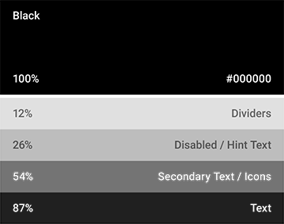
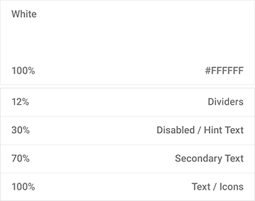
颜色
黑色：[87% 普通文字] [54% 减淡文字] [26% 禁用状态/提示文字] [12% 分隔线]
白色：[100% 普通文字] [70% 减淡文字] [30% 禁用状态/提示文字] [12% 分隔线]
小图标 黑色：[54% 正常状态] [26% 禁用状态]
小图标 白色：[100% 正常状态] [30% 禁用状态]

Slide 18
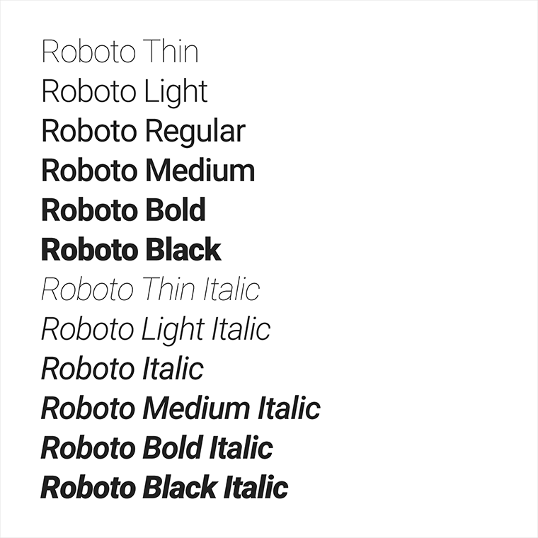
文字--字体
英文字体使用Roboto，中文字体使用Noto。
Roboto有6种字重：Thin、Light、Regular、Medium、Bold 和 Black。
Noto有7种字重：Thin, Light、DemiLight、Regular、Medium、Bold 和 Black。

Slide 19
文字--排版
常用字号：
12sp 小字提示
14sp（桌面端13sp） 正文/按钮文字
16sp（桌面端15sp） 小标题
20sp Appbar文字
24sp 大标题
34sp/45sp/56sp/112sp 超大号文字
长篇幅正文，每行建议60字符（英文）左右。短文本，建议每行30字符（英文）左右。

Slide 20
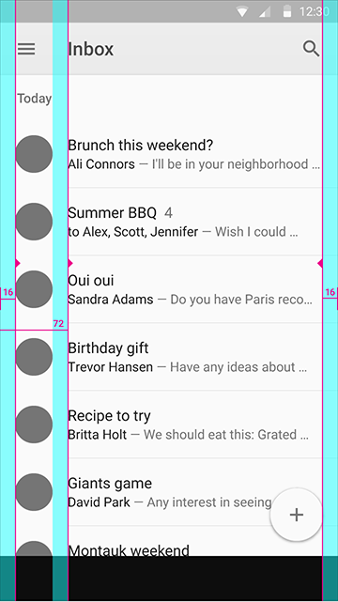
布局
所有可操作元素最小点击区域尺寸：48dp X 48dp。
栅格系统的最小单位是8dp，一切距离、尺寸都应该是8dp的整数倍。以下是一些常见的尺寸与距离：
顶部状态栏高度：24dp
Appbar最小高度：56dp
底部导航栏高度：48dp
悬浮按钮尺寸：56x56dp/40x40dp
用户头像尺寸：64x64dp/40x40dp
小图标点击区域：48x48dp
侧边抽屉到屏幕右边的距离：56dp
卡片间距：8dp
分隔线上下留白：8dp
大多元素的留白距离：16dp
屏幕左右对齐基线：16dp
文字左侧对齐基线：72dp

Slide 21
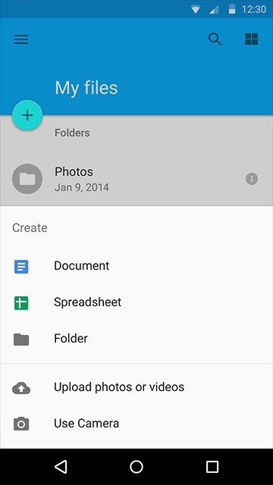
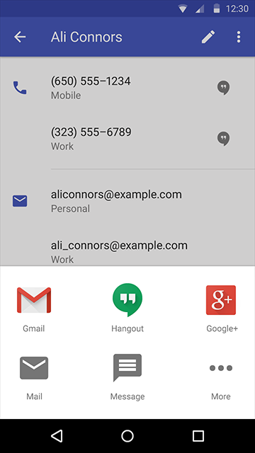
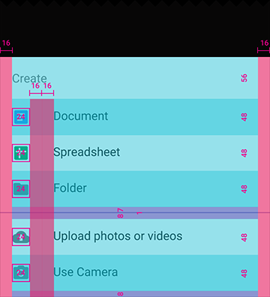
组件--Bottom sheets
通常以列表形式出现，支持上下滚动。也可以是网格式的。

Slide 22
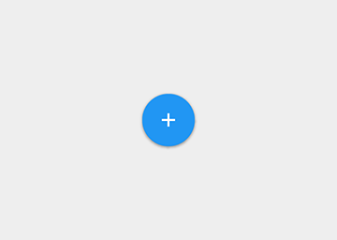
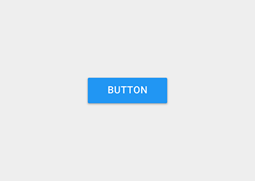
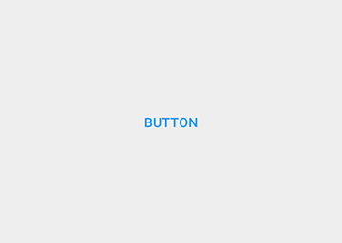
组件--Buttons
按钮分为悬浮按钮、凸起按钮和扁平按钮3种。重要性如下递减
最重要且随处用到的操作，建议使用悬浮按钮。
信息较多时，选用凸起按钮可以有效突出重要操作，但注意纸片不要叠太多层。
扁平按钮适合用在简单的界面，例如对话框中。

Slide 23
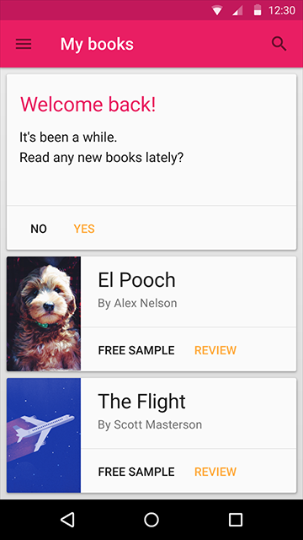
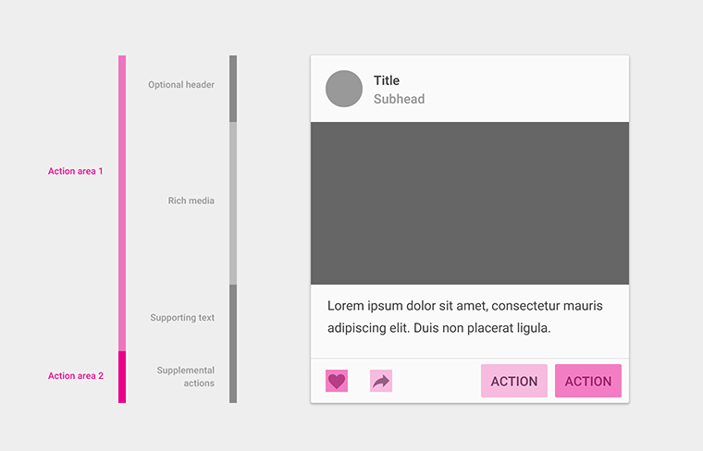
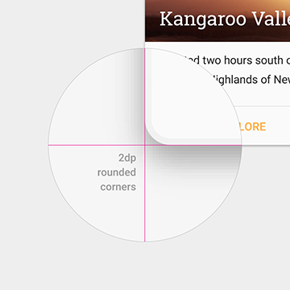
组件--Cards
即使在同一个列表中，卡片的内容和布局方式也可以不一样。
卡片统一带有2dp的圆角。
卡片最多有两块操作区域。辅助操作区至多包含两个操作项，更多操作需要使用下拉菜单。其余部分都是主操作区。
在以下情况考虑使用卡片：
同时展现多种不同内容
卡片内容之间不需要进行比较
包含了长度不确定的内容，比如评论
包含丰富的内容与操作项，比如赞、滚动条、评论
本该是列表，但文字超过3行
本该是网格，但需要展现更多文字

Slide 24
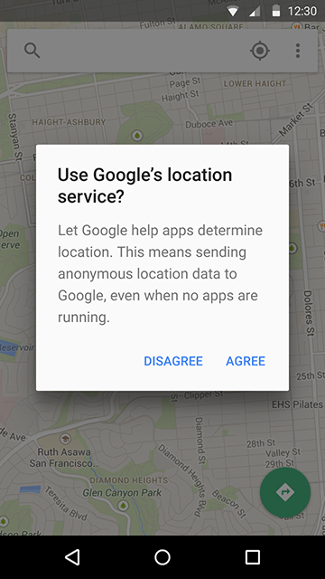
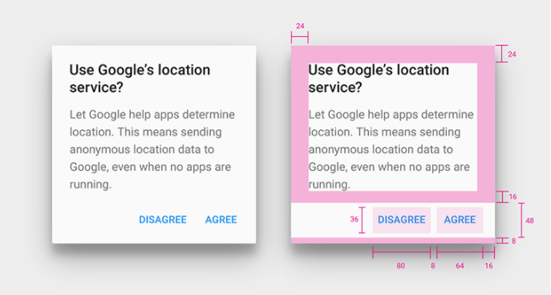
组件--Dialogs
对话框包含标题、内容和操作项。点击对话框外的区域，不会关闭对话框。
对话框中，取消类操作项放在左边，引起变化的操作项放在右边。
要写明操作项的具体效果，不要只写“是”和“否”。
标题文字要明确，即使不读正文内容也能知道在干什么，标题不要用“确定吗”这样的含糊措辞。

Slide 25
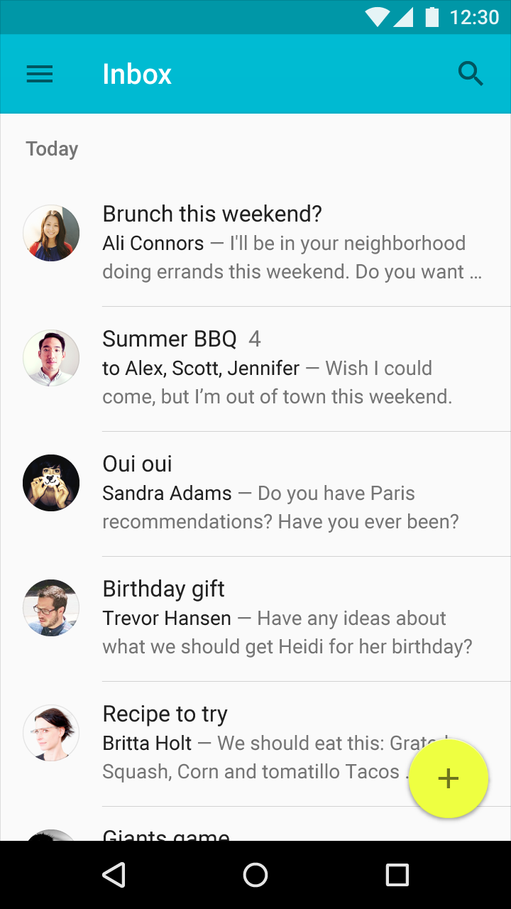
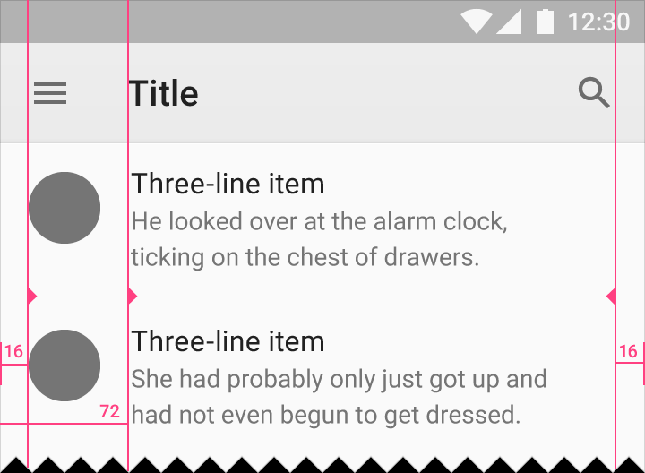
组件--Lists
列表由行构成，行内包含瓦片。如果列表项内容文字超过3行，请改用卡片。如果列表项的主要区别在于图片，请改用网格。

Slide 26
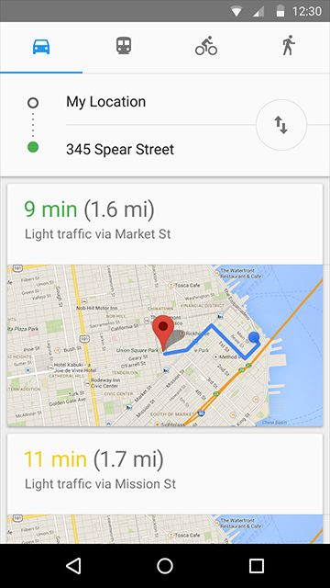
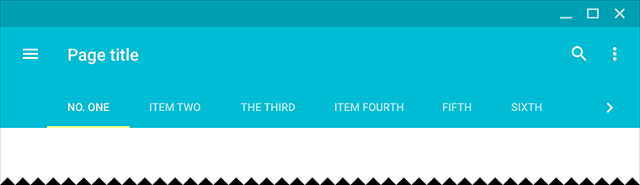
组件--Tabs
tab只用来展现不同类型的内容，不能当导航菜单使用。tab至少2项，至多6项。超出6项，tab需要变为滚动式，左右翻页。
tab选中项的下划线高度是2dp。

Slide 27
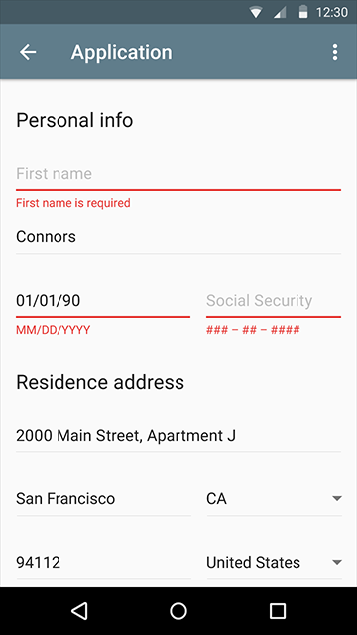
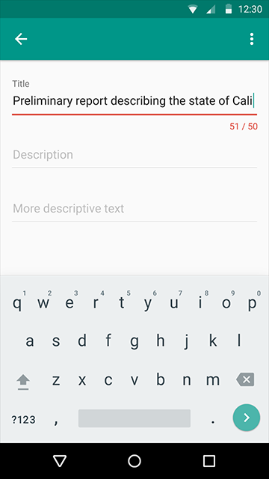
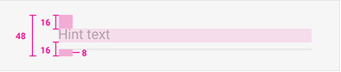
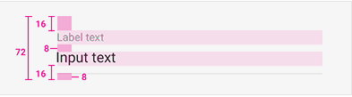
组件--Text fields
激活状态和错误状态，横线的宽度变为2dp，颜色改变。
输入框点击区域高度至少48dp，但横线并不在点击区域的底部，还有8dp距离。
输入框提示文字，可以在输入内容后，缩小停留在输入框左上角。
整个点击区域增高，提示文字也是点击区域的一部分。
通栏输入框是没有横线的，这种情况下通常有分隔线将输入框隔开。
右下角可以加入字数统计。字数统计不要默认显示，字数接近上限时再显示出来。
错误提示显示在输入框的左下方。默认提示文本可以转换为错误提示。

Slide 28
动画实战
Touch Feedback (触摸反馈)
Reveal Effect (揭露效果)
Activity Transitions ( Activity 切换效果 )
Curved Motion (曲线运动)
View State Changes (视图状态改变)
Animate View Drawables (可绘矢量动画)

Slide 29
动画实战--Touch Feedback
触摸反馈提供了用户与UI交互时可视化的确认接触点
RippleDrawable类做background，涟漪效果在两种不同的状态间过渡
RippleDrawable(ColorStateList color,Drawable content, Drawable mask)
android:attr/selectableItemBackground 有界限的波纹
android:attr/selectableItemBackgroundBorderless 可以超出视图区域的波纹 (21新添加的api)
代码

Slide 30
动画实战--Reveal effect
Reveal effect物体出现或消失的动画效果
ViewAnimationUtils.createCircularReveal(View v, int centerX, int centerY, float startRadius, float endRadius)=>Animator
代码演示

Slide 31
动画实战--Activity transitions
Activity的过渡动画：进入、退出、共享元素下的进、出
进出支持这些transition效果：Explode、Slide和Fade
共享元素transition效果：changeBounds、changeClipBounds、changeTransform、changeImageTransform
用Activity.finishAfterTransition()方法,而不是Activity.finish()

Slide 32
动画实战--Curved motion
自定义动画时间曲线和曲线运动模式
PathInterpolator类是一个新的基于贝塞尔曲线路径的插值器
系统提供了三种基本的曲线：
@interpolator/fast_out_linear_in.xml
@interpolator/fast_out_slow_in.xml
@interpolator/linear_out_slow_in.xml
ObjectAnimator.ofFloat(view, View.X, View.Y, path);
代码示例

Slide 33
动画实战--View state changes
StateListAnimator类定义视图状态变化时的动画效果
layout：android:stateListAnimator
AnimationInflater.loadStateListAnimator()
View.setStateListAnimator()
AnimatedStateListDrawable
代码示例

Slide 34
动画实战--Animate Vector Drawables
VectorDrawable矢量图片伸缩不失真
AnimatedVectorDrawable矢量图动画
矢量图动画通常包括三类xml文件：
<vector>矢量图，在res/drawable/
<animated-vector>矢量图，在res/drawable/
用<objectAnimator>元素，在res/anim/
代码讲解

Slide 35
CoordinatorLayout
嵌套滑动机制：
NestedScrollingParent
NestedScrollingParentHelper
NestedScrollingChild
NestedScrollingChildHelper
一般而言，父布局会实现NestedScrollingParent，而滑动列表作为子控件实现NestedScrollingChild，并把事件传给父布局，父布局再根据情况把事件分发到其它子View。
NestedScrollingParentHelper和NestedScrollingChildHelper分别是NestedScrollingParent和NestedScrollingChild的辅助类，具体的逻辑会委托给它们执行。
基本流程如下：
1. 当子view开始滚动之前，可以通知父view，让其先于自己进行滚动;
2. 子view自己进行滚动
3. 子view滚动之后，还可以通知父view继续滚动

Slide 36
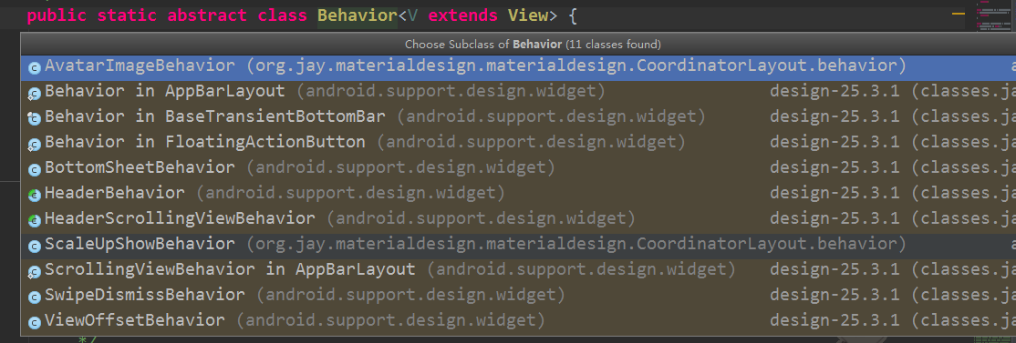
Behavior

Slide 37
CoordinatorLayout
滑动时想让哪个控件消失设置属性：app:layout_scrollFlags="scroll|enterAlways"
scroll: 滚动出屏幕的view都需要设置这个flag， 没有设置这个flag的view将被固定在屏幕顶部
enterAlways: 设置这个flag时，向下的滚动都会导致滚出屏幕的视图显示
enterAlwaysCollapsed: 只有当滚动视图到达顶部时显示滚出屏幕的View
exitUntilCollapsed: 滚动退出屏幕，最后折叠在顶端
为了使得Toolbar有滑动效果，必须做到如下三点:
1. CoordinatorLayout作为布局的父布局容器。
2. 给需要滑动的组件设置 app:layout_scrollFlags=”scroll|enterAlways” 属性。
3. 给滑动的组件设置app:layout_behavior属性

Slide 38
CoordinatorLayout
CollapsingToolbarLayout可实现Toolbar的折叠效果
Title:ToolBar的标题，当CollapsingToolbarLayout全屏没有折叠时，title显示的是大字体，在折叠的过程中，title不断变小到一定大小的效果。你可以调用setTitle(CharSequence)方法设置title。
ContentScrim:ToolBar被折叠到顶部固定时候的背景，
statusBarScrim:状态栏的背景，
Parallax scrolling children: CollapsingToolbarLayout滑动时，子视图的视觉差，可以通过属性app:layout_collapseParallaxMultiplier=”0.6”改变。值de的范围[0.0,1.0]，值越大视察越大
CollapseMode:子视图的折叠模式，在子视图设置，有两种“pin”：固定模式，在折叠的时候最后固定在顶端；“parallax”：视差模式，在折叠的时候会有个视差折叠的效果。我们可以在布局中使用属性app:layout_collapseMode=”parallax”来改变

